Slide 1



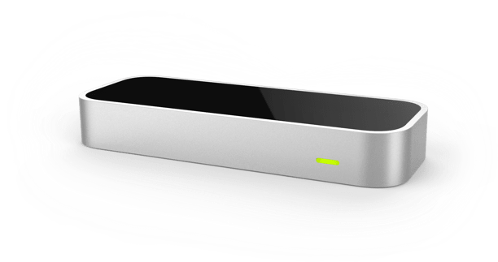
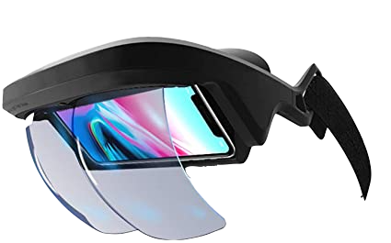
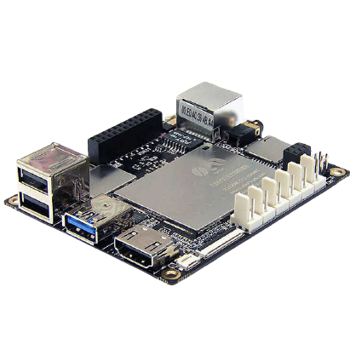
ĐẶT VẤN ĐỀ
.
Hiện nay trên thế giới có 70 triệu người điếc và khiếm thính, và ở Việt Nam con số này là 2.5 triệu người.
Giao tiếp là nhu cầu thiết yếu của con người, tuy nhiên người câm điếc bị hạn chế về khả năng nghe nói. Điều này khiến người câm điếc khó giao tiếp với cộng đồng và xã hội.
Nhận thấy về những vấn đề trên, nhu cầu về một thiết bị hỗ trợ giao tiếp là thiết yếu.
MỤC TIÊU
.
Tạo ra thiết bị thông dịch ngôn ngữ kí hiệu
Ứng dụng Leap motion, máy học để nhận diện ngôn ngữ kí hiệu một cách chính xác
Dễ tiếp cận, điều khiển và dễ sử dụng cho người Việt
GIỚI THIỆU CHUNG
.
"Thiết bị hỗ trợ giao tiếp" là thiết bị hỗ trợ người câm điếc giúp người câm điếc giao tiếp một cách tự nhiên đồng thời cải thiện các khuyết điểm của sản phẩm đi trước. Đồng thời hỗ trợ trong việc tiếp nhận âm thanh từ môi trường
PHẦN CỨNG
.
Leap Motion sử dụng để lấy thông tin về tọa độ và vị trí của các khớp xương, bàn tay trong không gian 3 chiều
Thông tin về lời nói và âm thanh xung quan được hiện thị thông qua kính AR
Máy tính mini Lattepanda là trung tâm kết nối và xử lí tạo nên tính di động cho thiết bị, giúp thiết bị hoạt động độc lập
Ý NGHĨA
.
Đề tài nghiên cứu ra cách dịch ngôn ngữ khác với các sản phẩm đi trước. Cùng với sự kết hợp của công nghệ thực tế ảo tăng cường giúp hiện thị thông tin trước mắt người dùng
Tạo nên công cụ dịch hoàn chỉnh - 2 chiều. Giúp đỡ người câm điếc đến gần với xã hội

